Slide 1


반도체 박막 두께 예측 AI
잡음 안정성 평가
CUAI 프로젝트 주제 발표
실험 전 연구 계획 2026.10
Notes:
이미지 출처: https://dacon.s3.ap-northeast-2.amazonaws.com/competition/235554/header_background.jpeg
대회: https://dacon.io/competitions/official/235554/data

Slide 2
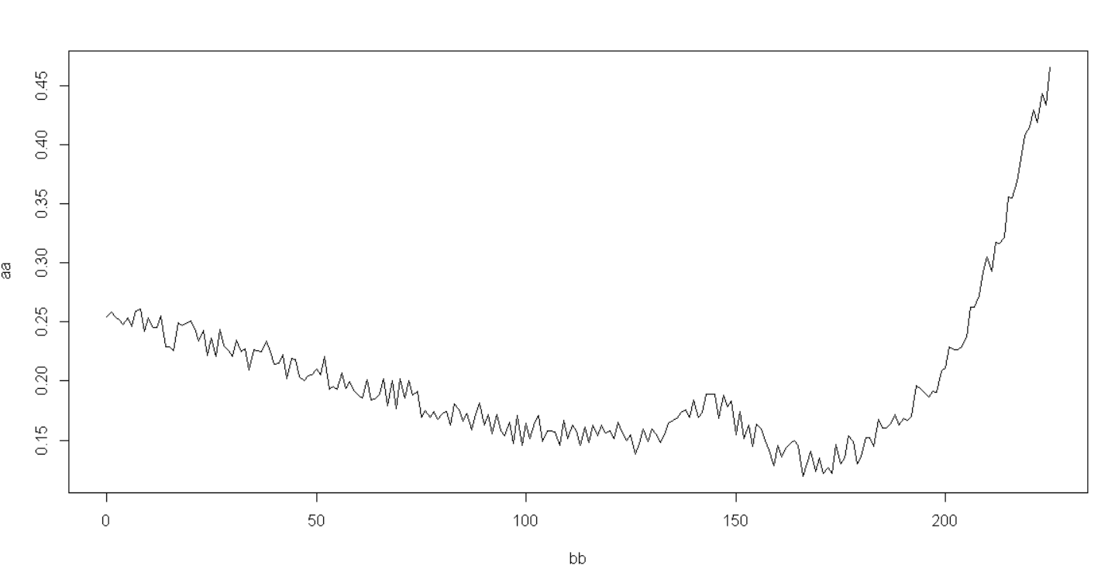
반사율 데이터와 예측 대상
반사율 패턴에서 네 개 박막층의 두께를 추정
입력 · 226개 채널의 반사율
출력 · 층별 두께 4개
1층 | 질화규소 | d₁
2층 | 이산화규소 | d₂
3층 | 질화규소 | d₃
4층 | 이산화규소 | d₄
기판 | 규소 | 예측 제외
학습 표본 약 81만 개 · 광학 계산 기반 합성 데이터
그림: DACON dodo 공개 분석(2020) · 데이터 예시, 팀 실험 결과 아님
Notes:
데이터·구조: https://dacon.io/competitions/official/235554/data
반사율 그림: dodo, 2020-01-28, https://dacon.io/competitions/official/235554/talkboard/400210
생성 조건: https://dacon.io/competitions/official/235554/talkboard/400310

Slide 3
프로젝트 진행 흐름
데이터를 준비하고, 모델을 만든 뒤 잡음의 영향을 비교
01
02
03
04
데이터 준비
기준 모델 학습
추가 잡음 주입
예측 결과 비교
학습·검증 분리
입력·정답 확인
MLP 한 종류 학습
원본 데이터 기준
같은 반사율 입력에
Gaussian Noise 추가
전체·층별 예측 오차
원본 대비 예측 변화
현재는 주제·계획 수립 단계이며, 학습과 성능 시험은 앞으로 진행

Slide 4
잡음 전후 비교 계획
같은 박막인데 반사율이 달라지면,
AI의 두께 예측은 얼마나 흔들릴까?
원본 입력
학습된 MLP
원본 예측
같은 평가 표본
같은 두께 정답
추가 잡음 입력
같은 MLP
잡음 추가 예측
Gaussian Noise
예측 정확도와 예측의 흔들림을 함께 확인
전체·층별 오차는 MAE(절대오차)와 MAPE(상대오차)로 비교
Notes:
원본 생성 조건: https://dacon.io/competitions/official/235554/talkboard/400310

Slide 5
층별 비교와 해석 방향
잡음에 따른 정확도 저하와 층별 차이 확인
전체 예측 정확도
네 층의 예측 변화
민감한 층과
조건 확인
선택 확장 · 여유가 있으면 잡음 증강 학습 비교
Notes:
적층 구조: https://dacon.io/competitions/official/235554/data

Slide 6
감사합니다

